Slide 1

¿Qué es Business Intelligence (BI)?
Business Intelligence (BI) se refiere al proceso de recopilar, analizar y transformar datos en información valiosa que ayude a las empresas a tomar decisiones más informadas y estratégicas.

Slide 2
La Importancia del BI en las Empresas
Toma de Decisiones Informada
Ventaja Competitiva
Optimización de Procesos
Las empresas que utilizan BI pueden identificar tendencias y oportunidades que les permiten adelantarse a la competencia.
El BI ayuda a las empresas a identificar áreas de mejora y optimizar sus operaciones.
El BI proporciona información precisa y oportuna para respaldar la toma de decisiones clave.

Slide 3
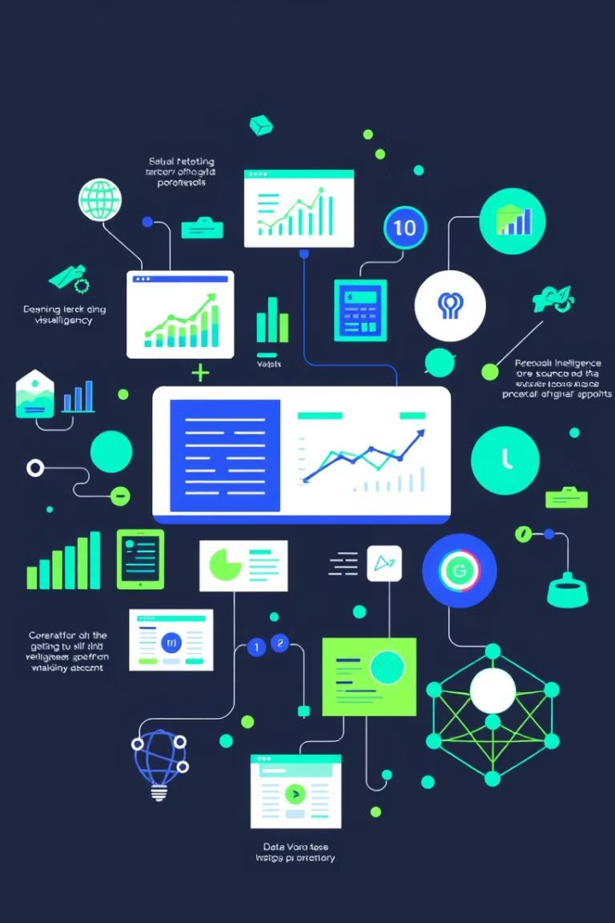
Componentes Clave del BI
1
Recopilación de Datos
2
Análisis de Datos
Integrar y centralizar datos de múltiples fuentes para crear un almacén de datos consolidado.
Aplicar técnicas avanzadas de análisis para extraer información significativa de los datos.
3
Visualización de Datos
4
Toma de Decisiones
Presentar los hallazgos de manera clara y comprensible a través de gráficos, tableros y reportes.
Utilizar los insights generados por el BI para guiar la toma de decisiones estratégicas.

Slide 4

Tipos de Análisis de BI
Análisis Descriptivo
Análisis Diagnóstico
Describe lo que ha sucedido en el pasado a través de informes y dashboards.
Identifica las causas de los eventos o tendencias a través de análisis más profundos.
Análisis Predictivo
Análisis Prescriptivo
Utiliza modelos avanzados para pronosticar lo que podría suceder en el futuro.
Sugiere acciones recomendadas para aprovechar oportunidades o evitar problemas.

Slide 5





Beneficios del Uso del BI
Mejora de la Toma de Decisiones
Impulso del Rendimiento
Aumento de la Eficiencia
Ventaja Competitiva
Las empresas pueden identificar y aprovechar oportunidades de crecimiento.
El BI ayuda a optimizar procesos y reducir costos operativos.
El BI proporciona información valiosa para obtener una ventaja frente a la competencia.
El BI permite tomar decisiones más informadas y estratégicas.

Slide 6

Desafíos en la Implementación de BI
1
Calidad de Datos
Asegurar la integridad, precisión y consistencia de los datos es fundamental.
2
Integración de Sistemas
Conectar múltiples fuentes de datos y sistemas empresariales puede ser un desafío.
3
Adopción por Parte de los Usuarios
Lograr que los usuarios finales se familiaricen y utilicen las soluciones de BI.

Slide 7




Tendencias Emergentes en BI
BI en la Nube
La adopción de soluciones de BI alojadas en la nube está creciendo.
Analítica Avanzada
El uso de técnicas como machine learning y análisis predictivo está en aumento.
Autoservicio de BI
Los usuarios finales tienen un mayor acceso y control sobre las herramientas de BI.

Slide 8

Conclusiones y Próximos Pasos
El Business Intelligence es una herramienta esencial para que las empresas tomen decisiones más informadas y estratégicas. Al aprovechar los datos, el análisis y la visualización, las organizaciones pueden mejorar su rendimiento, eficiencia y ventaja competitiva.
Para sacar el máximo provecho del BI, es importante superar los desafíos de implementación y mantenerse al día con las tendencias emergentes. Invirtiendo en el desarrollo de capacidades de BI, las empresas pueden impulsar su crecimiento y éxito a largo plazo.

